Slide 1


御题棉花图
扬州大学档案馆藏系列（一）

Slide 2
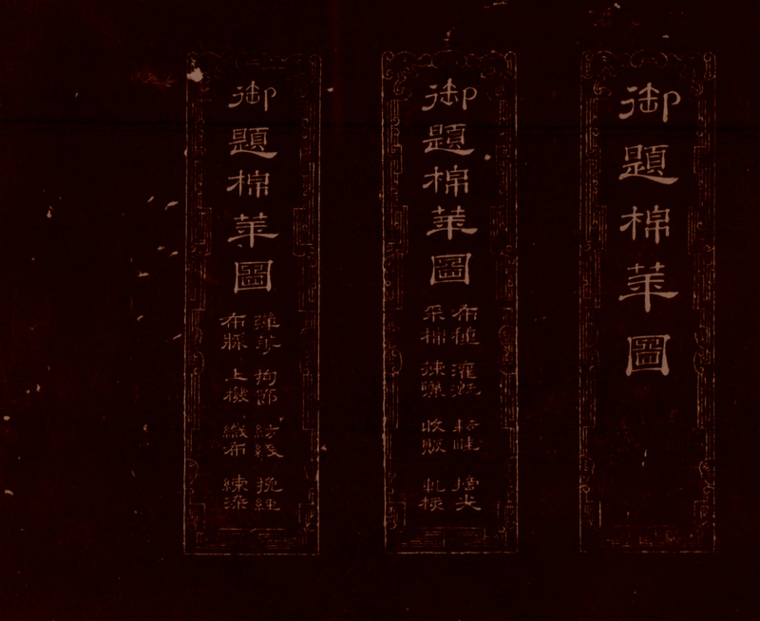
《御题棉花图》
清乾隆三十年（1765年）四月，太子太保直隶总督方观承（1698—1768，安徽桐城人，清著名水利家和植棉专家）以乾隆帝观视保定腰山王氏庄园的棉行为背景，主持绘制了一套从植棉、管理到织纺、织染成布的全过程的《棉花图册》。
《棉花图册》内含图十六幅，每图皆配有文字说明和七言诗一首。《图册》装裱完成后，方观承呈进御览，乾隆帝阅后龙心大悦，执笔为每图题七言绝句，并下诏将《图册》颁行天下。同年七月，方将经过乾隆御题的《棉花图册》正式定名为《御题棉花图》，并精心临摹副本，镌刻于端石之上。其后，方观承将的原本交回宫中，刻石则留在了直隶总督署。
《御题棉花图》，既是古人推广植棉和棉纺织技术的优秀科普读物，也是今人研究我国农业科技史，以及清代前期冀中地区农业经济的宝贵资料。
编者语：
二0一四年，校档案馆幸得马富明先生（原江苏农学院印刷厂厂长）捐赠的《御题棉花图》印刷胶片一套，虽有些损坏，但印张尚全。现呈于本馆网页，已供览阅。
二0一七年五月十八日

Slide 4
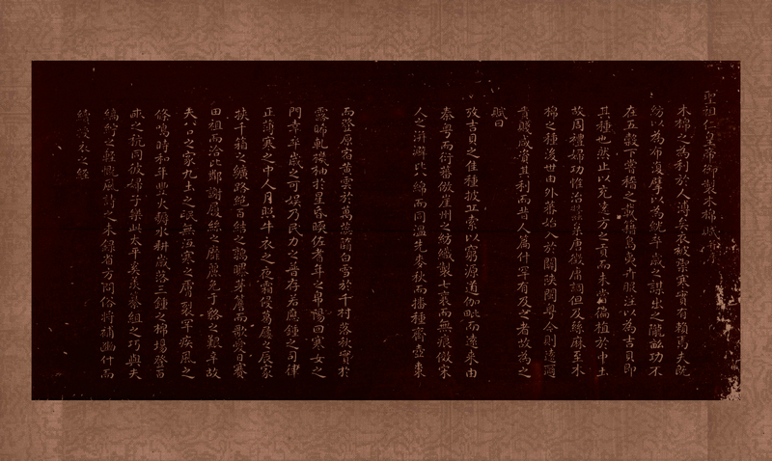

Slide 5
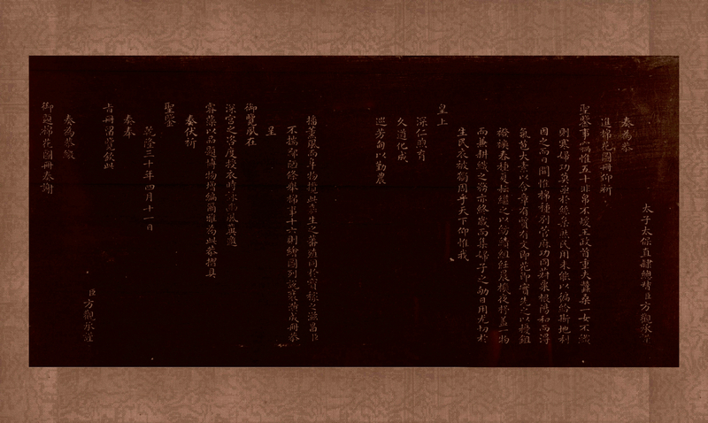

Slide 6
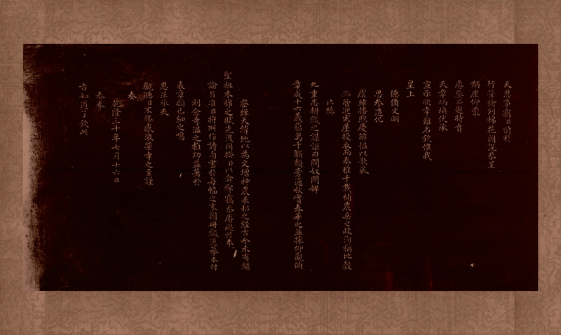

Slide 7
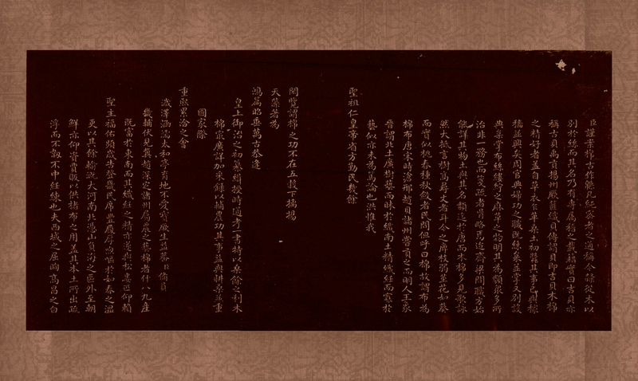

Slide 8
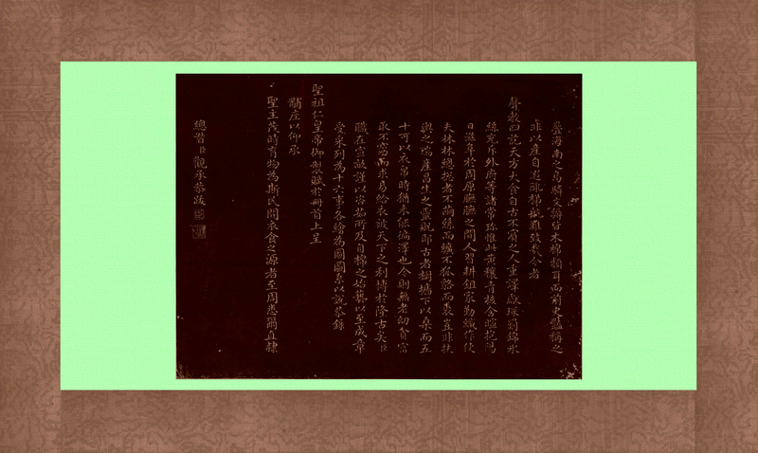

Slide 11
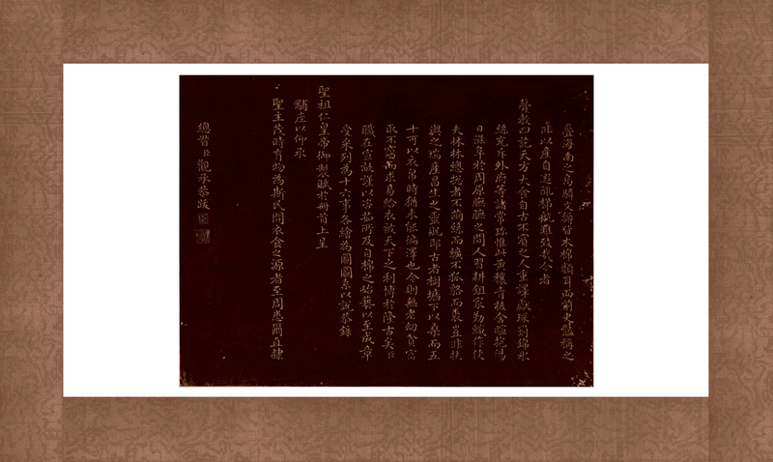

Slide 12
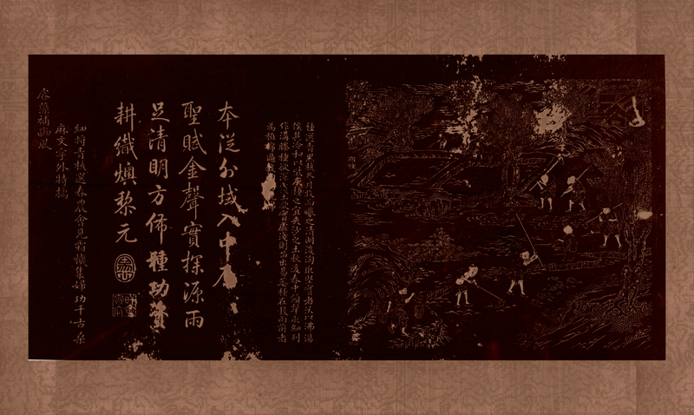

Slide 13
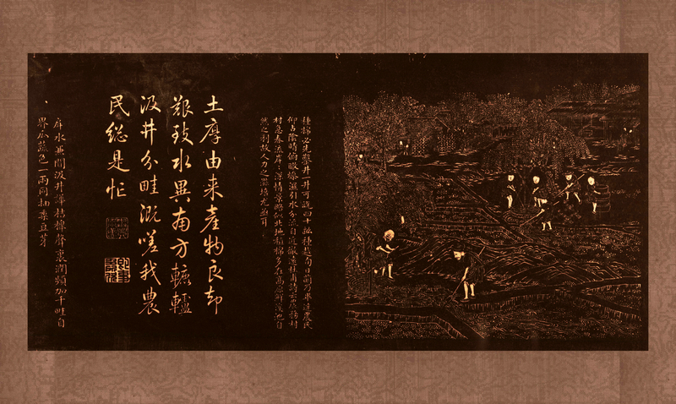

Slide 14
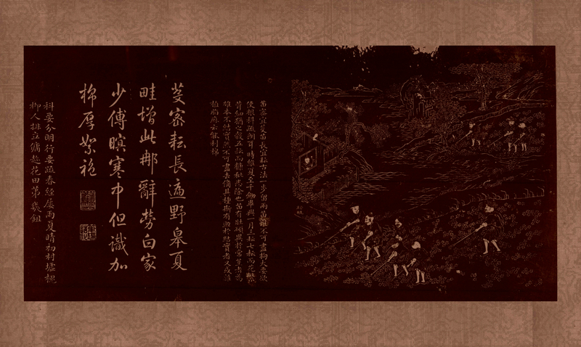

Slide 16
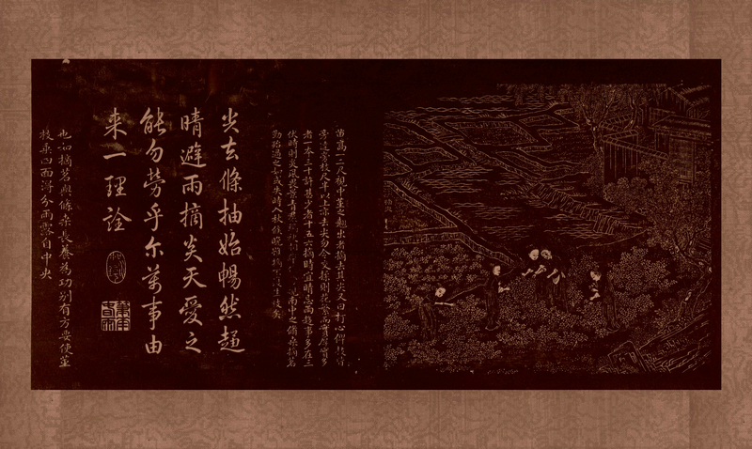

Slide 17
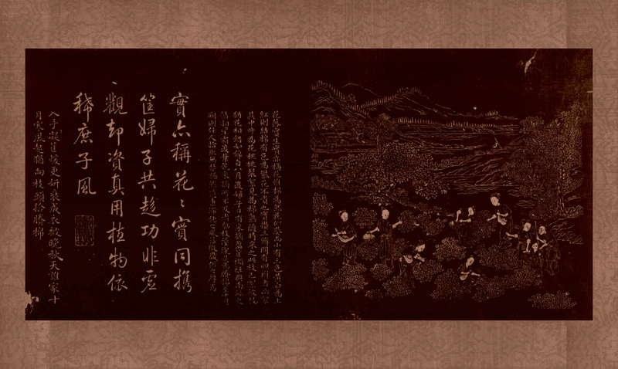

Slide 18
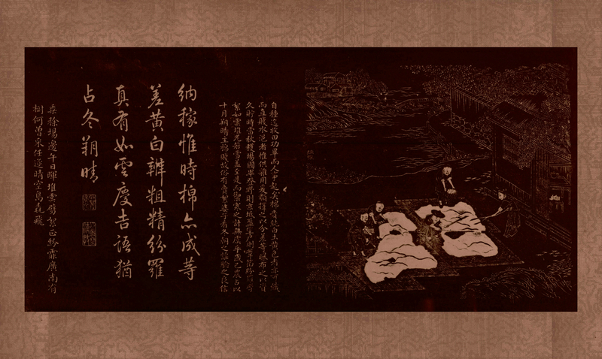

Slide 19
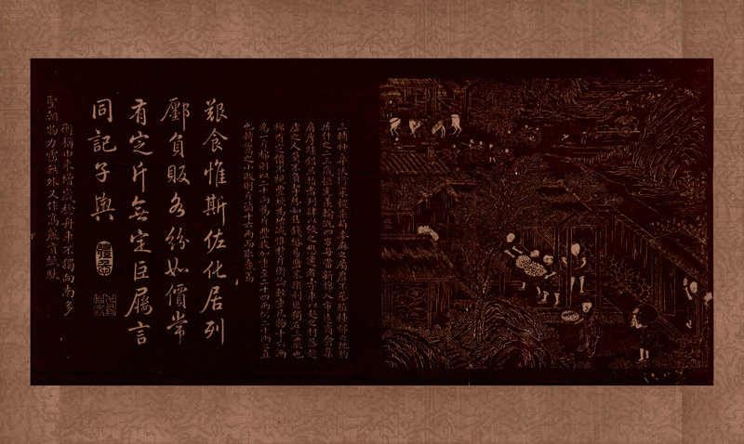

Slide 20
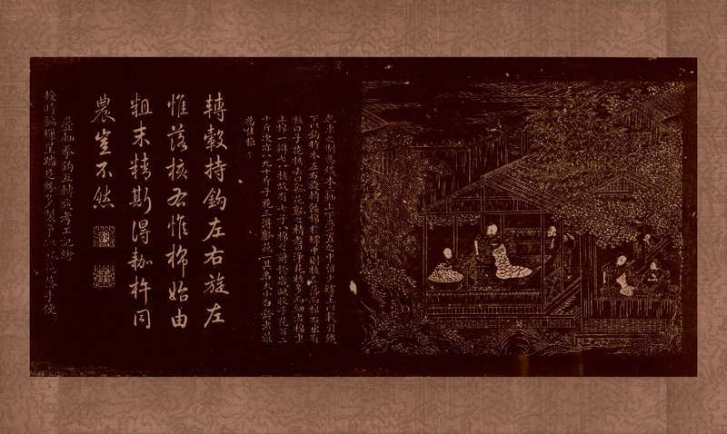

Slide 21
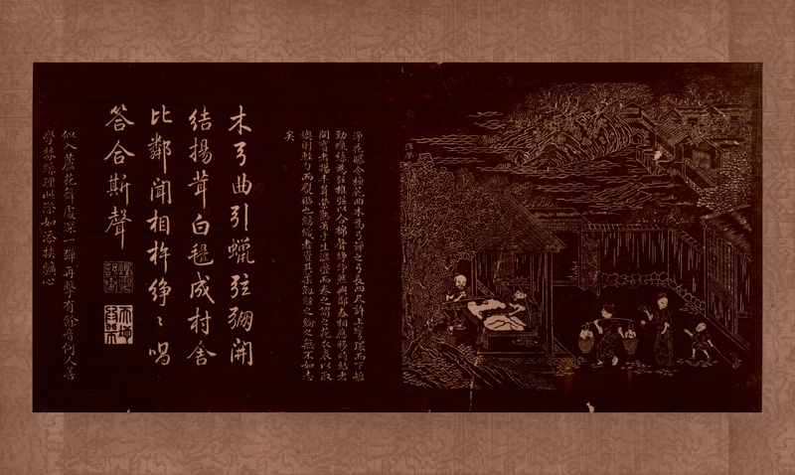

Slide 22
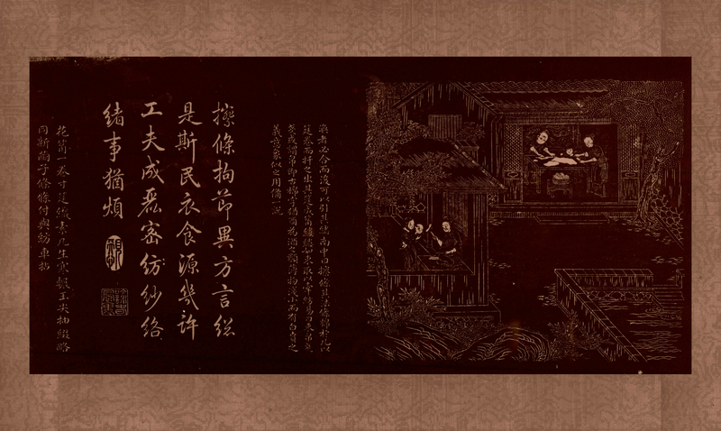

Slide 23
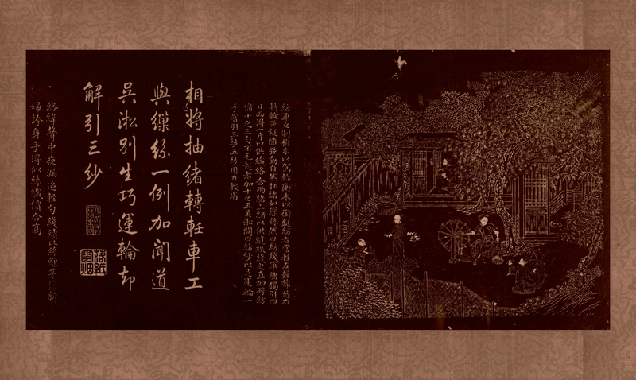

Slide 24
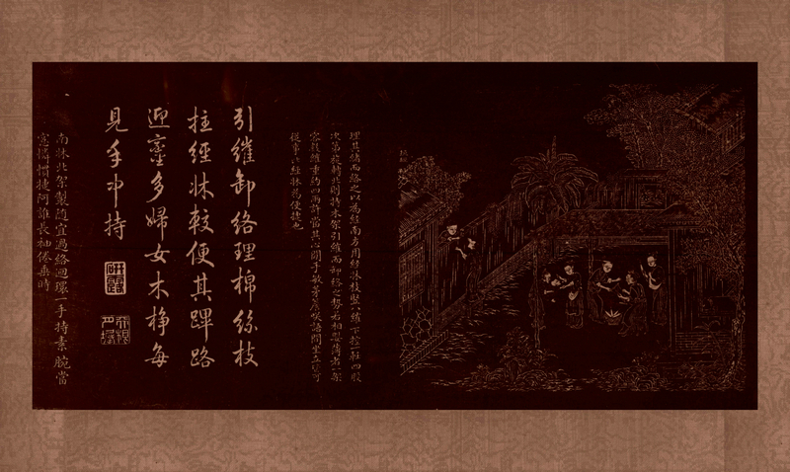

Slide 25
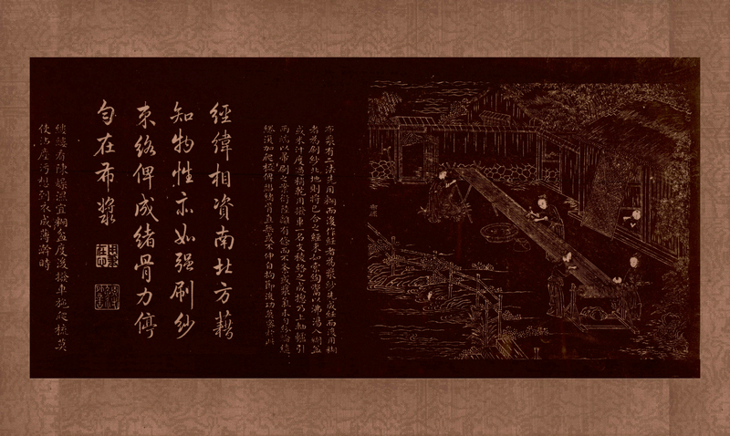

Slide 26
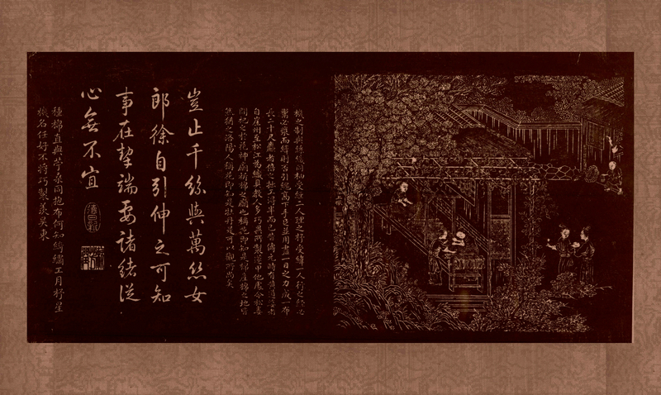

Slide 27
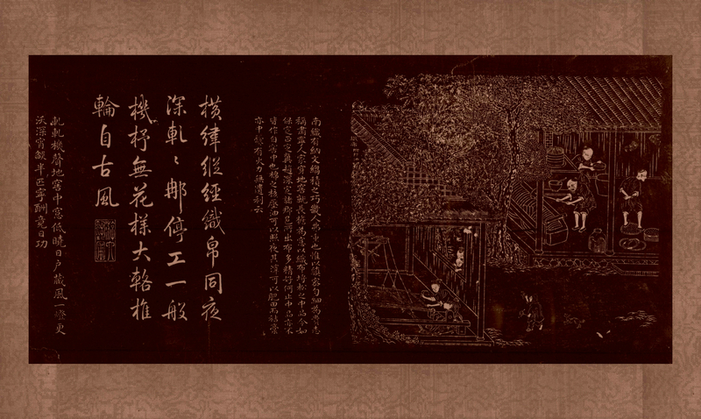

Slide 28
